Slide 1


Sistema de reconocimiento de matrículas
Ihar Myshkevich

Slide 2
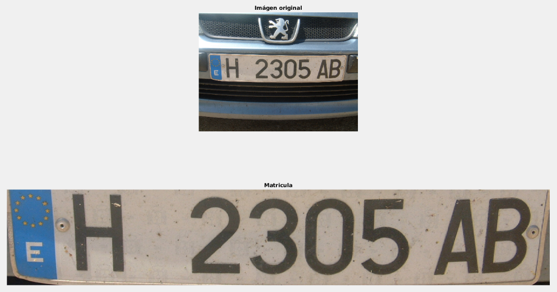
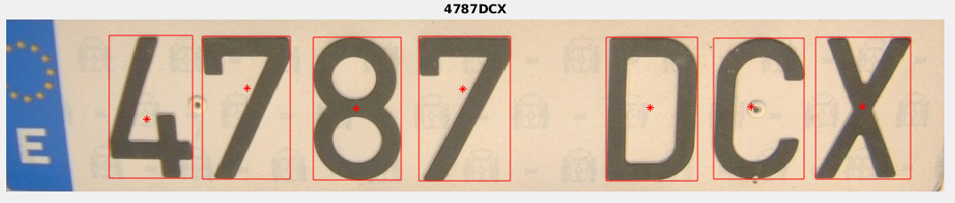
Partes

Slide 3
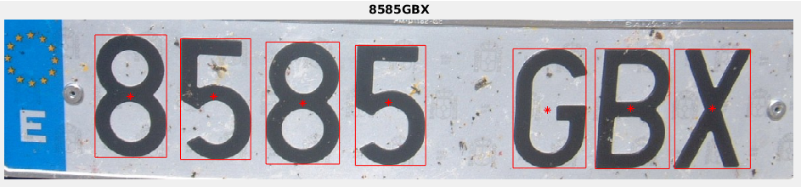
Sistema de reconocimiento de caracteres en matrículas
Este sistema trata de identificar los caracteres en matriculas de la Unión Europea (EU).
Mundialmente se conocen como sistemas ANPR o LPR.
(training_02)

Slide 4

Programas
Matlab v(2020b)

Slide 5
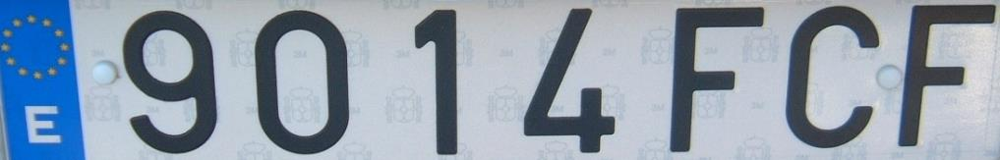

Material
2 dataset de imágenes (4 entrenamiento y 20 test)
Conjunto de plantillas con los caracteres en el formato que se usa en las matriculas.
(training_01)

Slide 6
Fases de Desarrollo
01
03
05
Análisis del problema
Segmentación
Reconocimiento
Análisis de las imágenes de entrenamiento
Análisis de las imágenes de entrenamiento
Reconocimiento de caracteres
02
04
Pre-procesamiento de la imagen
Post-procesamiento de la segmentación
Ajustes en la imagen para la segmentación
Ajustes de la segmentación

Slide 7
01
Análisis del problema

Slide 8
Características de las imágenes:
Formato RGB de tamaño variable.
Las zonas de interés son oscuras y relativamente grande situados en el centro.
Se conoce el número de caracteres de la imagen.
R:51
G:51
B:53
(training_01)

Slide 9
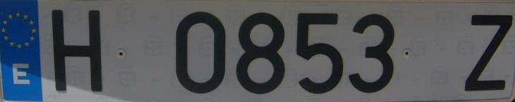
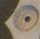
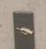
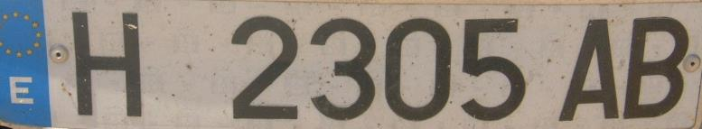
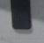
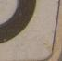
Problemas a tener en cuenta:
Problemas de iluminación.
Daños en las zonas de interés.
Excesivo ruido en las imagen.
Bordes de la matricula
(training_03)
(training_04)

Slide 10
02
Pre-procsamiento de la imagen

Slide 11
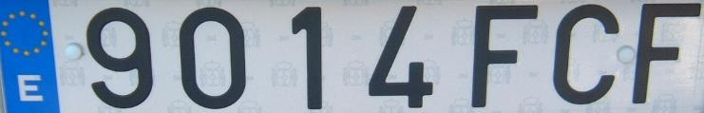
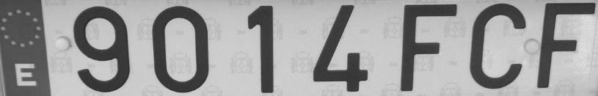
Imagen de intensidad
Se ha preferido usar una imagen de intensidad debido a:
El color no es un factor determinante para la segmentación.
Facilita la segmentación.
(training_01)
(training_01)

Slide 12
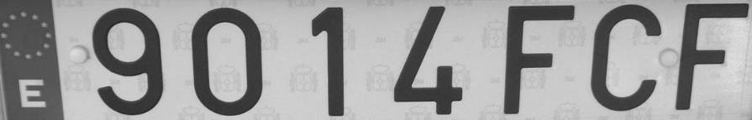
Opciones consideradas
Suma ponderada de las componentes R, G y B
(0.299 * R + 0.587 * G + 0.114 * B = rgb2gray) .
(training_01)

Slide 13
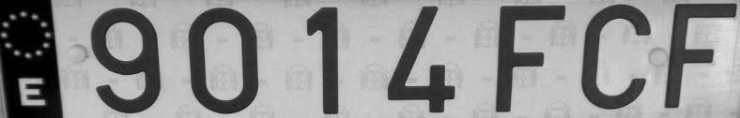
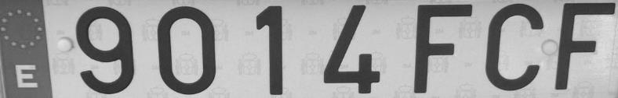
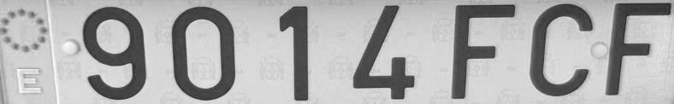
Opciones consideradas
Componente de color
R
G
B
(training_01)
(training_01)
(training_01)

Slide 14


Opciones desechadas
Suma ponderada y componente (G) : logo UE se podía detectar como zona de interés en función a la iluminación.
(training_01)
(training_01)

Slide 15
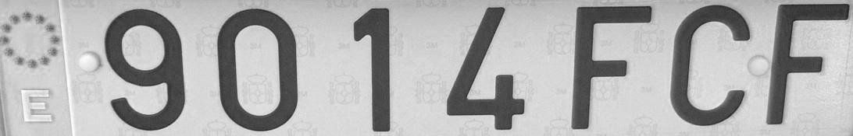
Opciones desechadas
Componente Azul (B): las estrellas podrían dar problemas de segmentación.
(training_01)

Slide 16

Imagen de intensidad seleccionada
Componente Roja (R): siempre se detecta el logo de la UE (se elimina posteriormente).
(training_01)

Slide 17
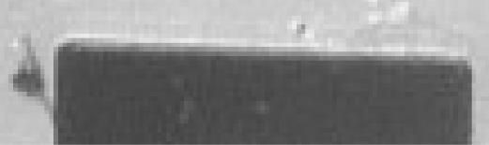

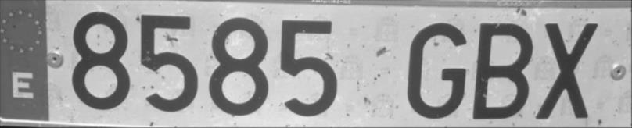
Suavizado de la imagen
No afecta a las zonas de interés.
Reducción de ruidos pequeños.
Realza la separación del ruido de las zonas de interés.
(imfilter con una mascara gaussiana generada por fspecial)
Sin suavizar
Suavizada
(training_02)

Slide 18
03
Segmentación

Slide 19

Segmentación mediante umbral
Se visualiza una clara diferencia de intensidad entre la zona de interés y el fondo.
≈ 51
(training_01)
≈ 198

Slide 20
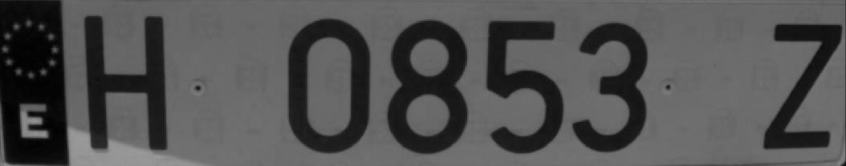
Problema de iluminación
Umbralización local de la imagen
Umbralización global con corrección de iluminación
≈ 25
(training_03)
≈ 40

Slide 21

Umbralización local de la imagen
Se determina un umbral para cada pixel en función de los pixeles circundantes.
(training_03)

Slide 22
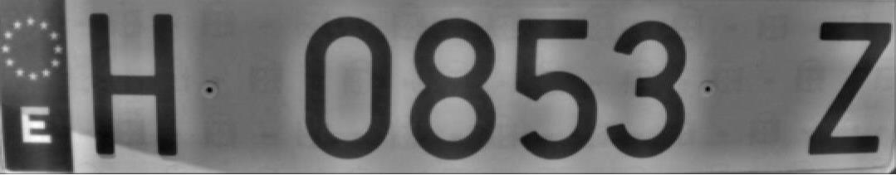
Corrección de iluminación
Generación de imagen de fondo (suavizado), restar a la imagen original y normalizar.
≈ 40
≈ 25
(training_03)
≈ 20
≈ 200
≈ 170
≈ 20

Slide 23
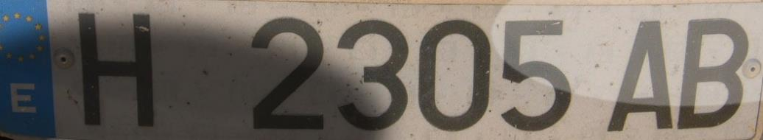
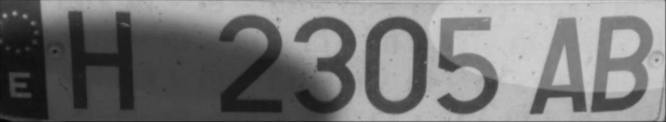

Test con peor iluminación

Slide 24
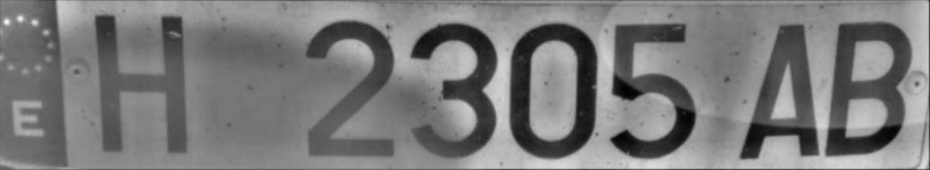

Test con peor iluminación

Slide 25
Umbralización local: umbral de la media
Umbralización global: umbral OTSU

Slide 26



Comparación de resultados
(training_03)
Umbral global
Umbral local
Umbral local c=30

Slide 27
04
Post-procesamiento de la segmentación

Slide 28




Corrección de las zonas de interés
Se han aplicado filtros morfológicos (Dilatación y Erosión) para:
Eliminación de objetos pequeños (Erosión - Dilatación)
Corrección de zonas de interés (Dilatación - Erosión)
(training_03)

Slide 29


Eliminación de ruido
Eliminación de objetos que no atraviesen la línea horizontal de la imagen.
(training_02)

Slide 30

Detección de los N+1 objetos mas grandes
(training_03)

Slide 31
05
Reconocimiento

Slide 32





Correlación bidimensional normalizada
(training_02)
(Matriz de correlación)
(Función de correlación bidimensional normalizada)
(Plantillas)

Slide 33
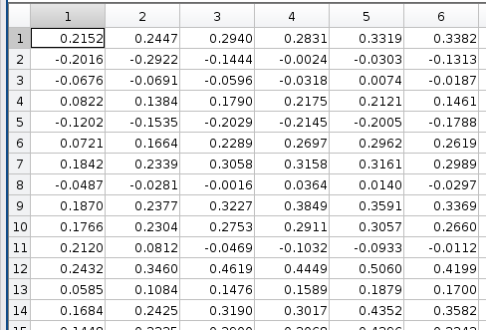
Matriz de correlación

Slide 34



Correlación bidimensional normalizada
$$Numerador= \sum_{x}{\sum_{y}{\{\left[Objeto\left(x,y\right)−mean\left(Objeto\right)\right]∗[Plantilla\left(x,y\right)−mean(Plantilla)]\}}}$$
$$Denominador=sqrt(\sum_{x}{\sum_{y}{{\left[Objeto\left(x,y\right)−mean\left(Objeto\right)\right]}^{2}}} ∗\sum_{x}{\sum_{y}{{\left[Plantilla\left(x,y\right)−mean\left(Plantilla\right)\right]}^{2}}})$$
$$ValorCorrelación= \frac{Numerador}{ Denominador}$$

Slide 35
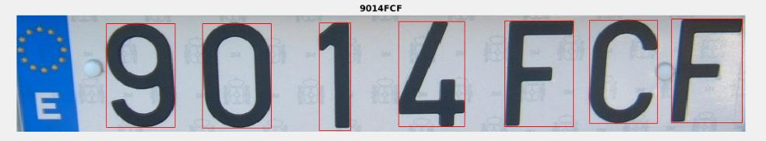
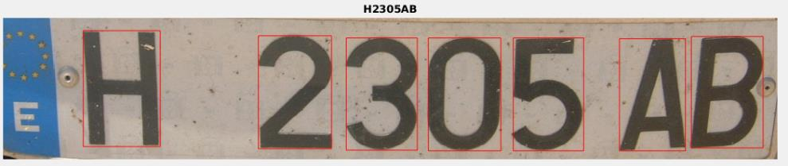
Correlación bidimensional normalizada
El algoritmo reconoce el 100% de los caracteres del conjunto training.
(training_01)
(training_04)

Slide 36

Objeto correcto: Objeto erróneo:

Slide 37



Slide 38
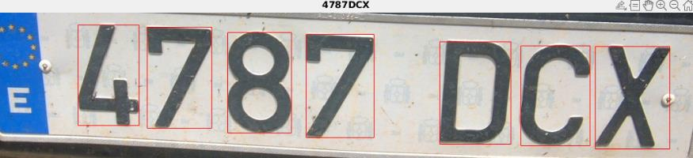
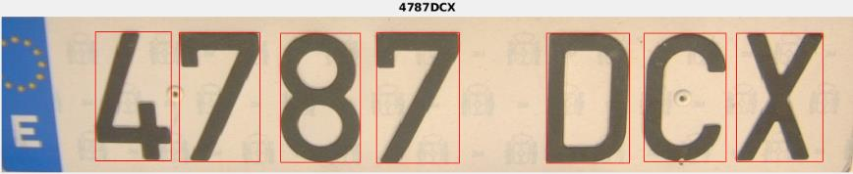
Test de la aplicación
El algoritmo reconoce el 100% de los caracteres del conjunto test.
(test_06)
(test_12)

Slide 39
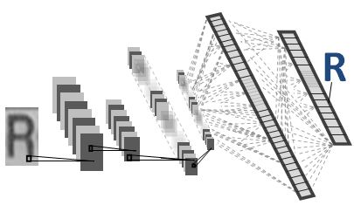
Posibles mejoras
Sustituir el reconocimiento de caracteres por un sistema basado en atributos (Knn).
Usar técnicas basadas en el aprendizaje (CNN).

Slide 40
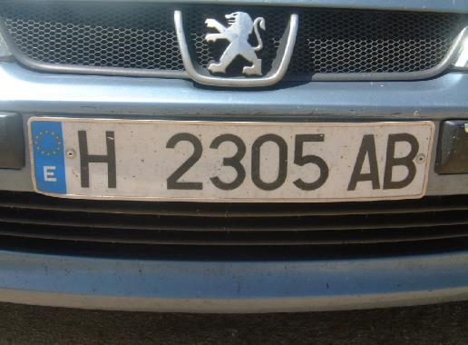
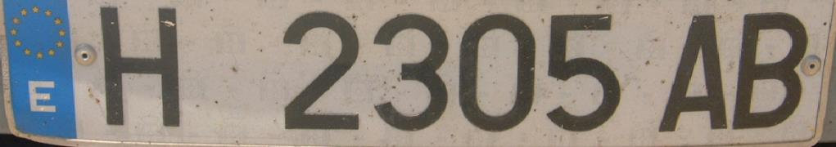
Segmentación de la matrícula

Slide 41
Programas
Matlab v(2020b)

Slide 42
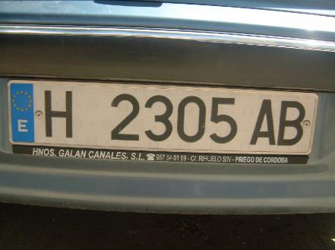
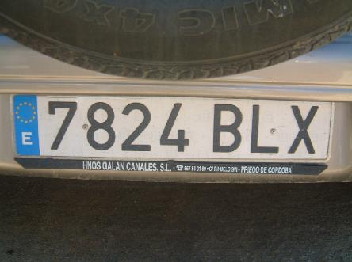
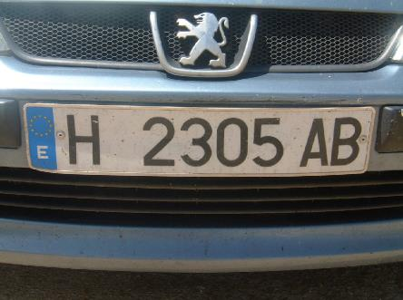
Material
1 dataset de 18 imágenes
Guía de programación

Slide 43
Fases de Desarrollo
01
03
Segmentación vertical
Pre-procesado de la imagen
02
04
Segmentación horizontal
Obtención de la imagen segmentada

Slide 44
01
Pre-procesado de la imagen

Slide 45
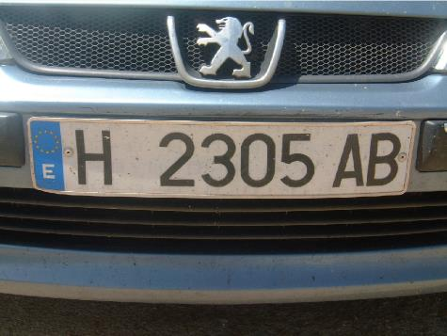

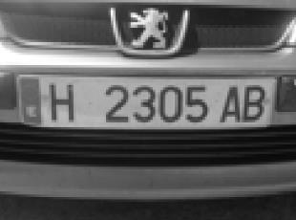
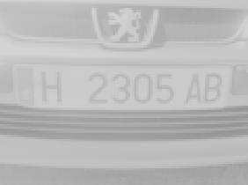
Pre-procesado de la imagen
Reducción a 120 columnas
Imagen de intensidad
Imagen logarítmica

Slide 46
02
Segmentación horizontal

Slide 47
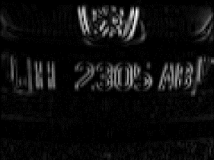
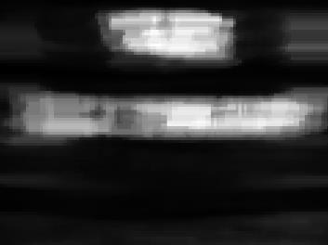
Detección de zonas de interés
Bordes horizontales de Prewitt
Filtro de orden (Percentil 80)

Slide 48
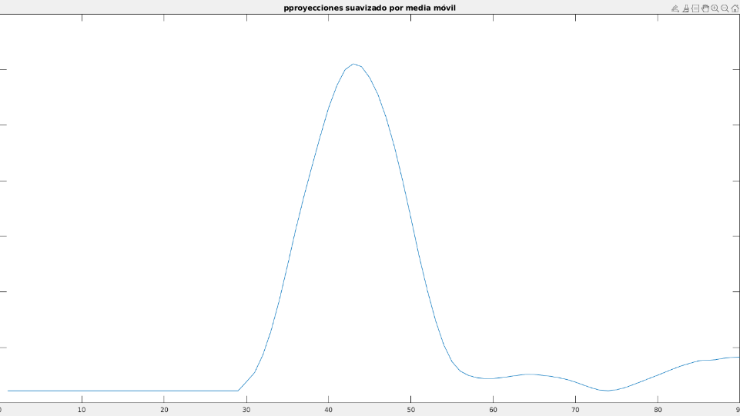
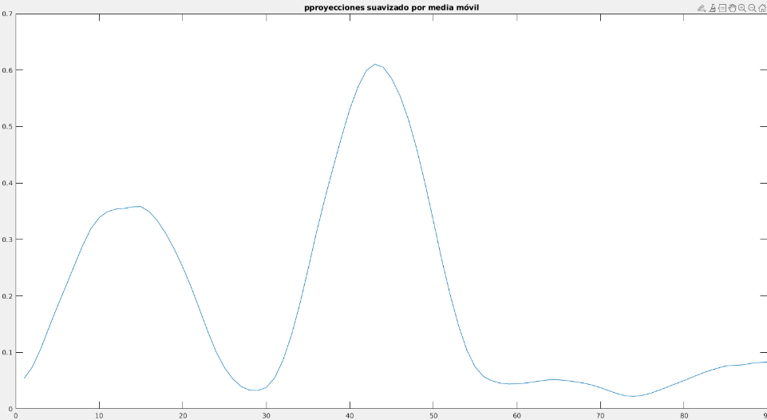
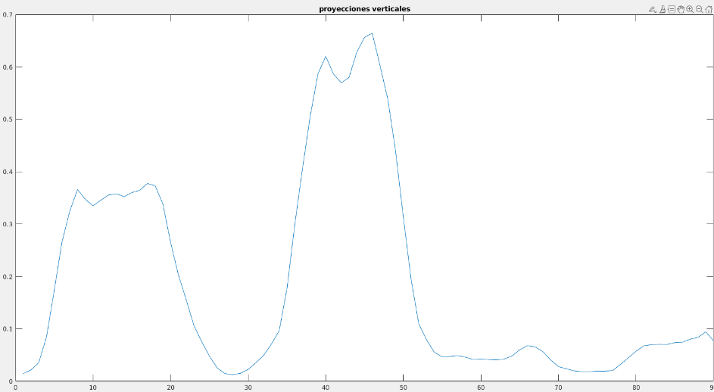

Detección de la filas de la matricula
60% del máximo

Slide 49
03
Segmentación vertical

Slide 50
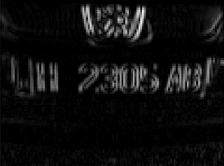
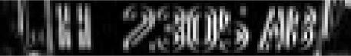

Detección de zonas de interés
Recortar las filas
Apertura morfológica con vecindad vertical

Slide 51
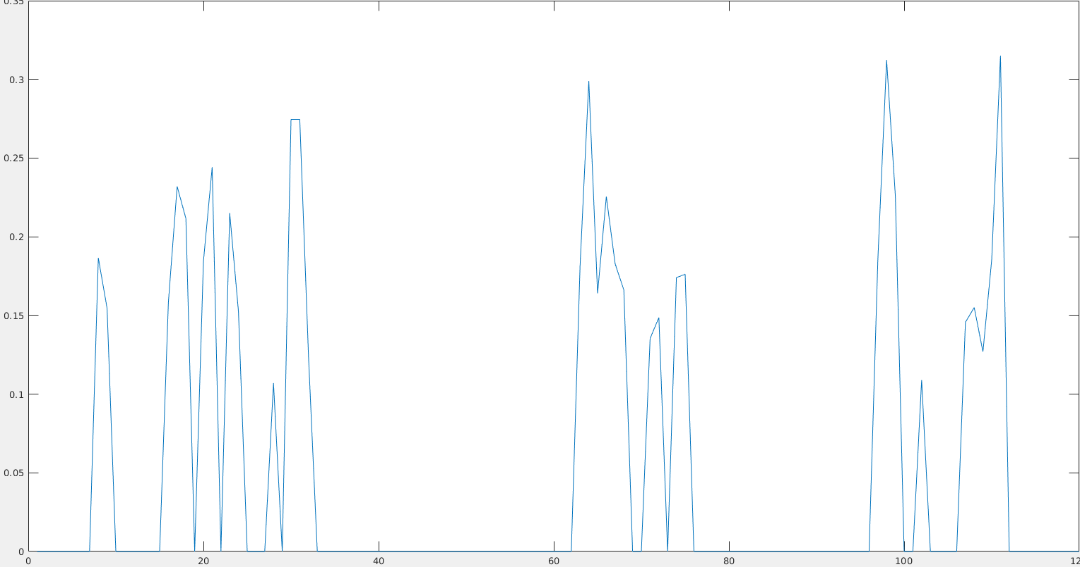
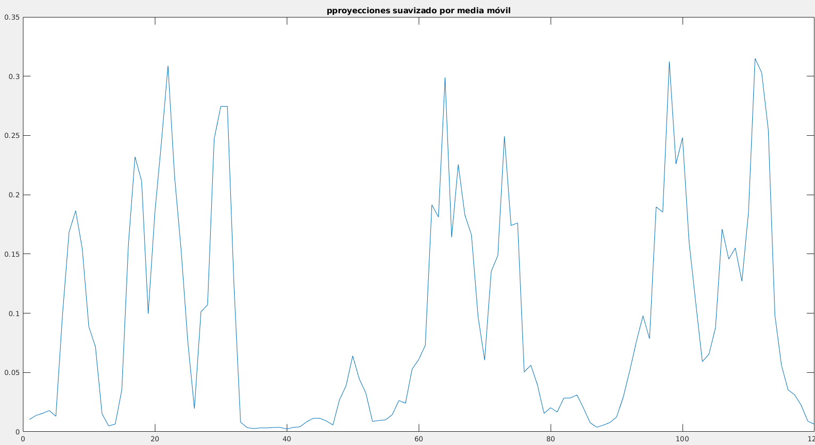
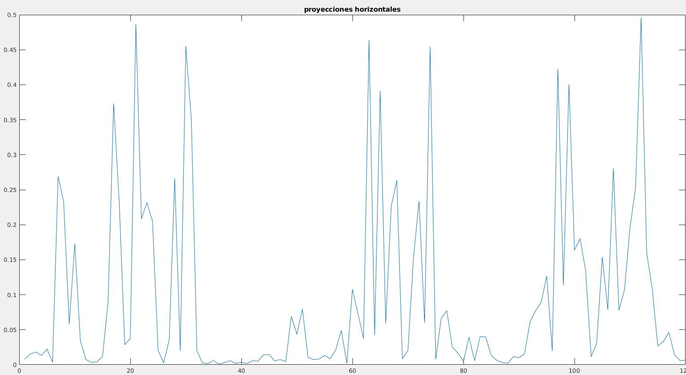
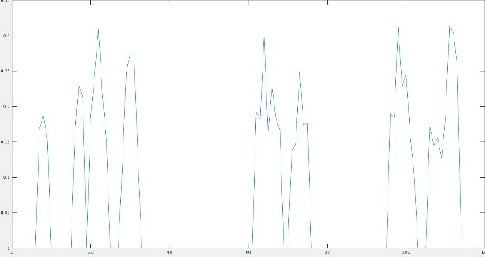
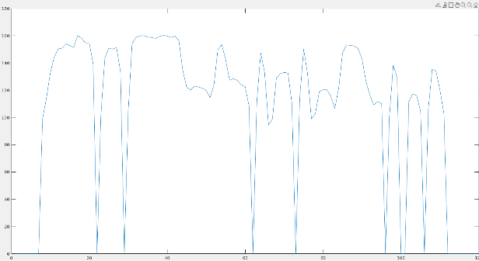

Detección de columnas de la matricula
&

Slide 52
04
Obtención de la imagen segmentada

Slide 53


Imagen segmentada
Segmentación y reescalada

Slide 54

Rendimiento
Rendimiento de un 94,44%. Fallando en la imagen 18.

Slide 55

Posibles mejoras
Usar técnicas basadas en el aprendizaje (CNN).

Slide 56

Combinación de los sistemas

Slide 57
Fin!

